Slide 1
MUJOCO仿真探索
莫智斌

Slide 2
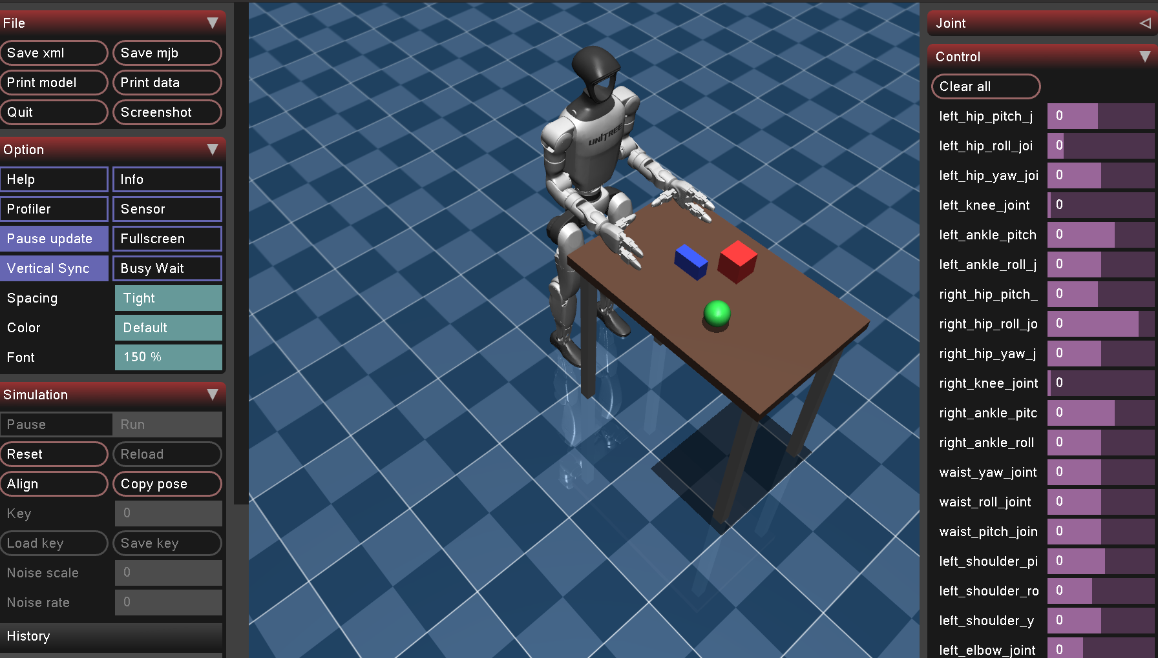
在MUJOCO中启动unitree-g1机器人及工作台

Slide 3
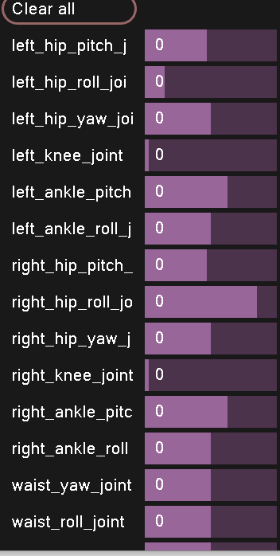
目前仅能
逐关节控制

Slide 4
unitree-g1机器人具体参数
左腿 | 6dof | 髋俯仰、髋侧摆、髋旋转、膝、踝俯仰、踝侧摆
右腿 | 6dof | 髋俯仰、髋侧摆、髋旋转、膝、踝俯仰、踝侧摆
腰部 | 3dof | 腰旋转、腰侧摆、腰俯仰
左臂 | 7dof | 肩俯仰、肩侧摆、肩旋转、肘、腕旋转、腕俯仰、腕偏航
右臂 | 7dof | 肩俯仰、肩侧摆、肩旋转、肘、腕旋转、腕俯仰、腕偏航
双手 | 各7dof | 拇指三关节、中指两关节、食指两关节

Slide 5
未来计划
将机器人加载到特定
仿真环境中
使用ROS2构建
整体闭环控制
尝试执行
具体任务

